Slide 1
Web Components
—— 赵威亚

Slide 2
前端框架应用现状
Web Components
Custom Elements & Shadow DOM & HTML templates
拓展

Slide 3
1. 前端框架应用现状
虚拟dom
无处不在的diff
看不见分不清的divdivdiv
读不懂的标签

Slide 4
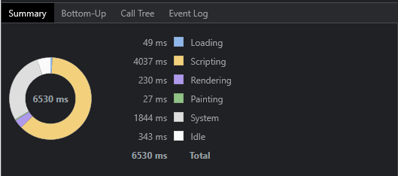
1. 前端框架应用现状
总所周知，现有框架基本都是，virtual DOM创建结构， diff对比更新， 我们做的绝大部分是js 组件化工作。
1.1. 可不可以没有virtual DOM
1.2 DOM Diff 一定必要么，能不能聚焦本身而不是优化框架update？
1.3 原生已死, 框架当立
1.4 我们的组件化开发，能不能是web 3C直接就支持的。
常见(标准)的框架开发加载summary: scripting

Slide 5
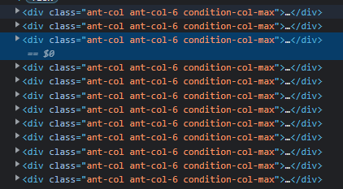
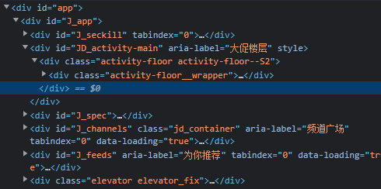
1. 前端框架应用现状
标签扎堆的嵌套
有没有一种看到标签，至少知道他大概功能的html页面？
密集的div 与 span

Slide 6
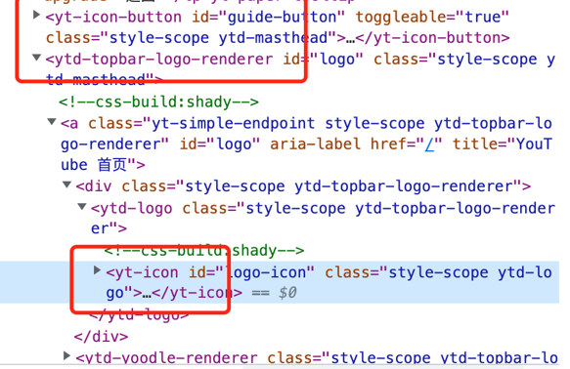
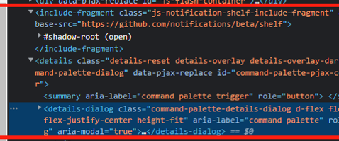
2. Web Components
Github
YouTube

Slide 7
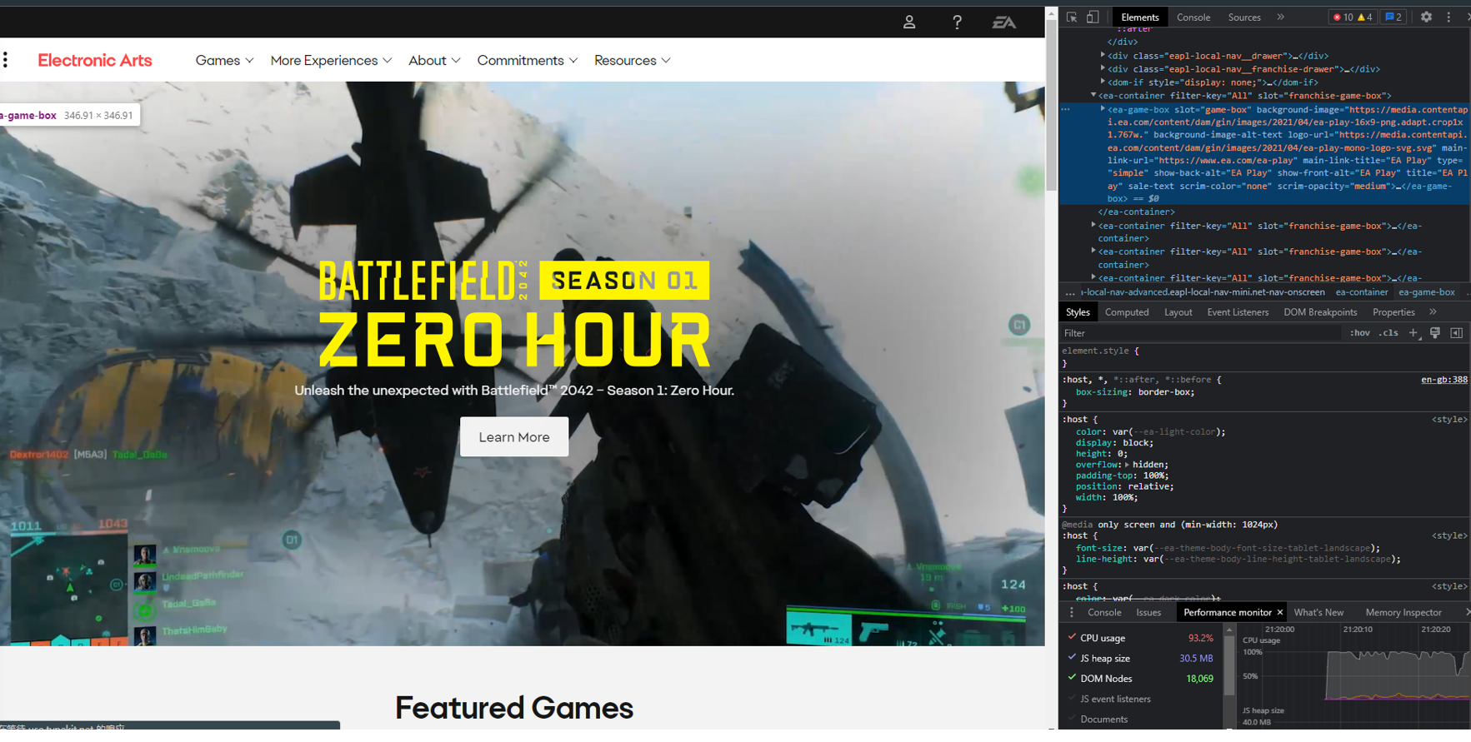
2. Web Components

Slide 8
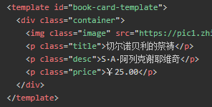
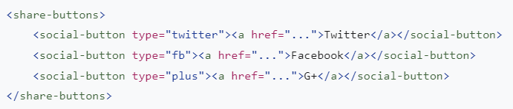
2. Web Components
是什么
Web Components 规范
做什么
创建可重用的定制元素
怎么用
？？？
通过Web Components, 我们可以将功能、逻辑封装到自定义标签中
你确定不是 Vue.js 和 React 做的那一套？？？

Slide 9



2. Web Components
只是一套规范, 这套规范, 指定了我们，可以不局限与框架的方式进行组件开发
可以自定义近似【原生】的标签，标签的语义更方面我们理解代码与结构，同时标签作为组件，开发中能在一定程度上让【组件】成为隔离的插件
目的是增强通用性，更底成本的解决通用组件迁移老大难的问题。
他与react, vue定位完全不同，却能在react和vue中完美集成

Slide 10
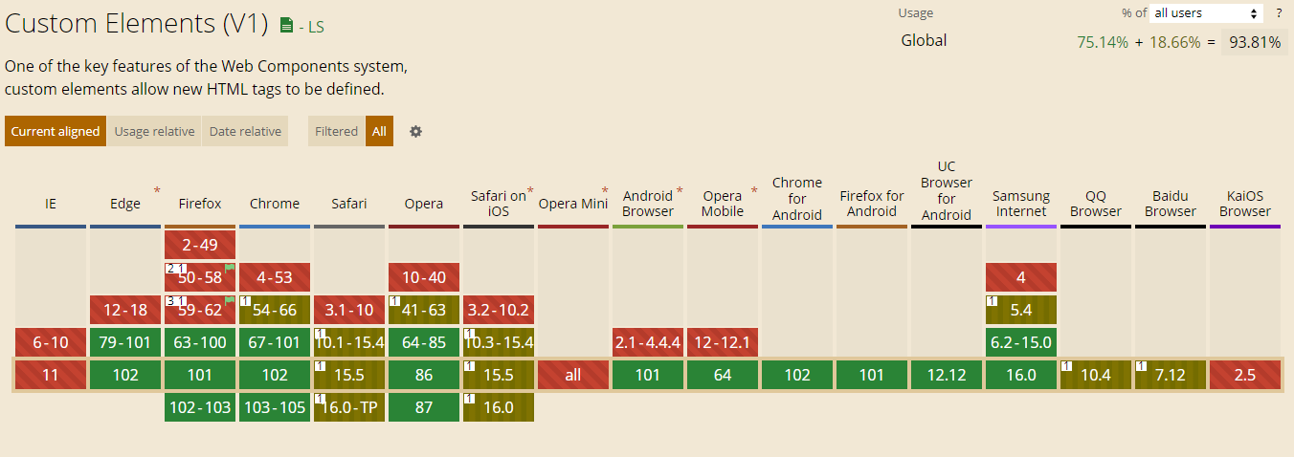
3. Custom Elements & Shadow DOM & HTML templates

Slide 11
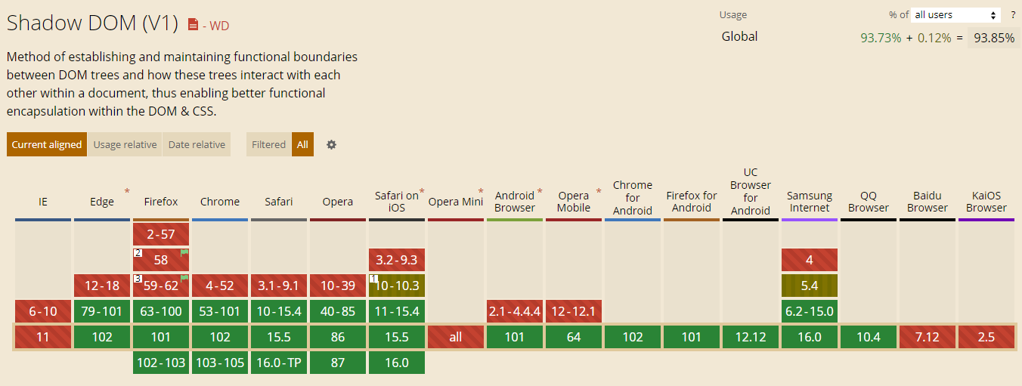
3. Custom Elements & Shadow DOM & HTML templates

Slide 12
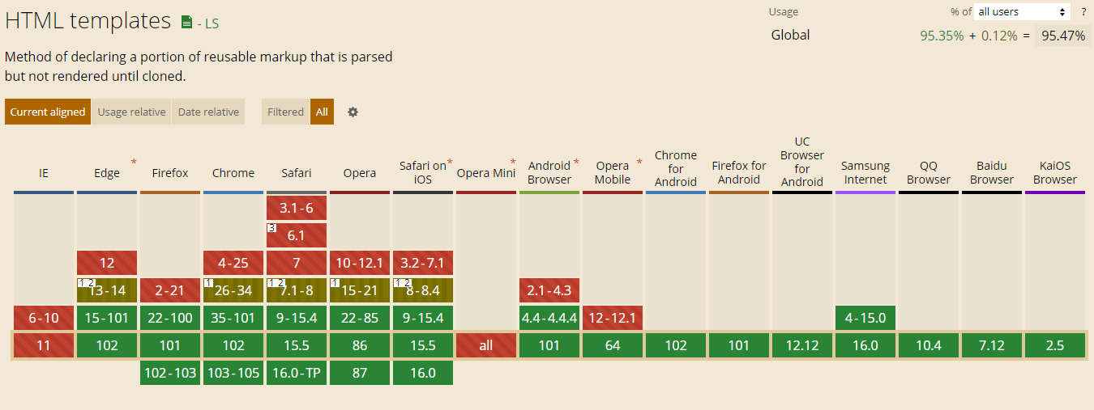
3. Custom Elements & Shadow DOM & HTML templates

Slide 13
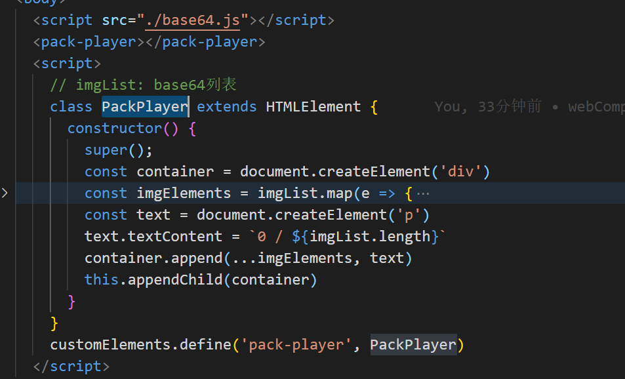
3. Custom Elements & Shadow DOM & HTML templates
Custom Elements
HTMLElement
customElements
define(name, Ele)
customElements: demo01

Slide 14
3. Custom Elements & Shadow DOM & HTML templates
Custom Elements
HTMLElement
customElements
define(name, Ele)
customElements: demo02

Slide 15
Pack格式简析
Pack分解
Version
Pack Data
Proto frame1
image frame1
Proto frame2
image frame2
……
障碍物、lane、sensor、camera等proto信息
Size(4 byte)
Proto data
total size(4 byte)
Image unit1
Image unit2
……
同一帧不同camera对应的不同的数据
size(4 byte)
Image data1
图、parsing、lane parsing等

